Slide 1
Путешествие по России
Воспитатель: Прохорова Н.Л.

Slide 2
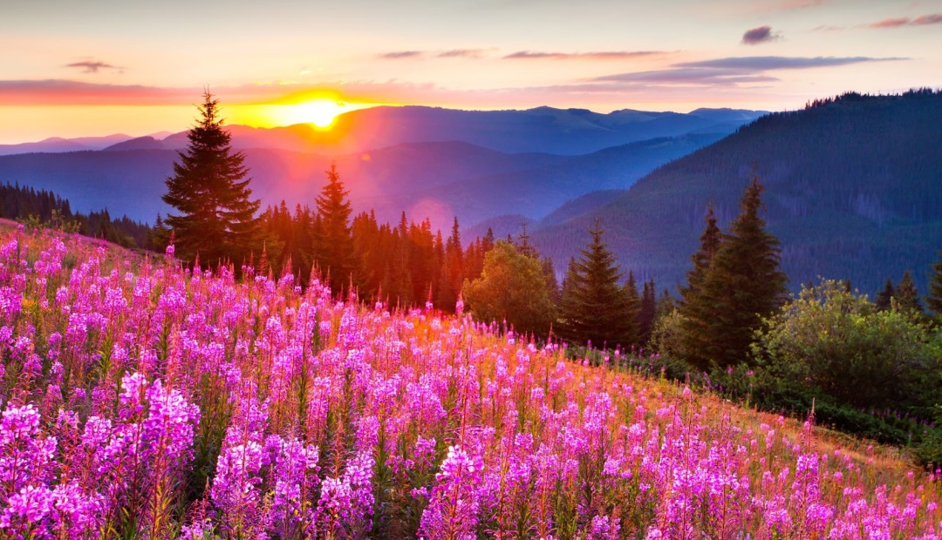
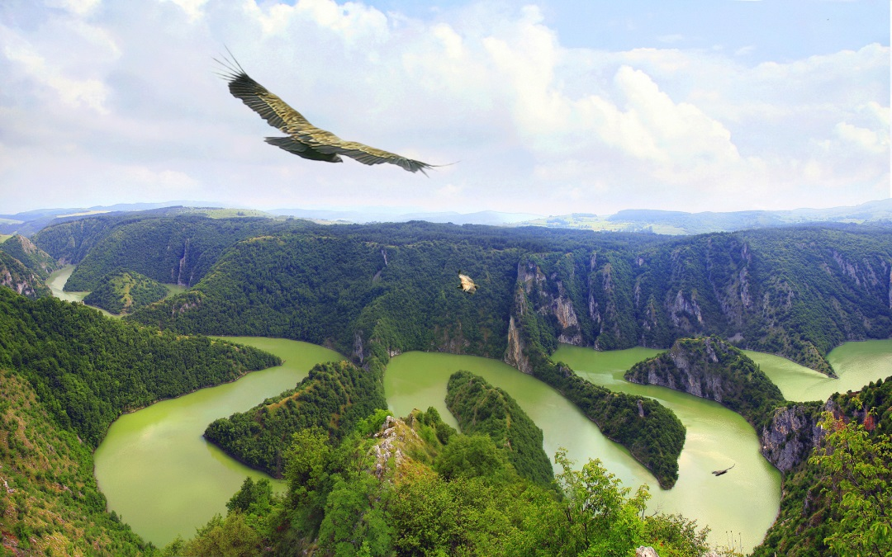
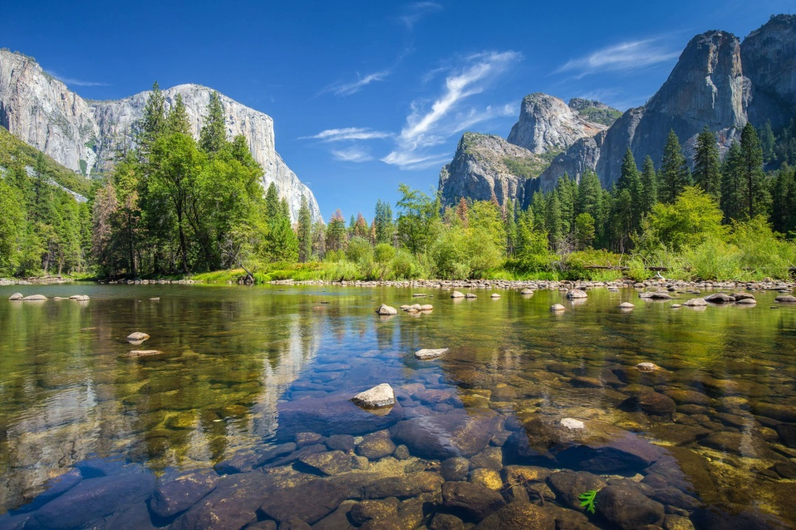

Slide 4
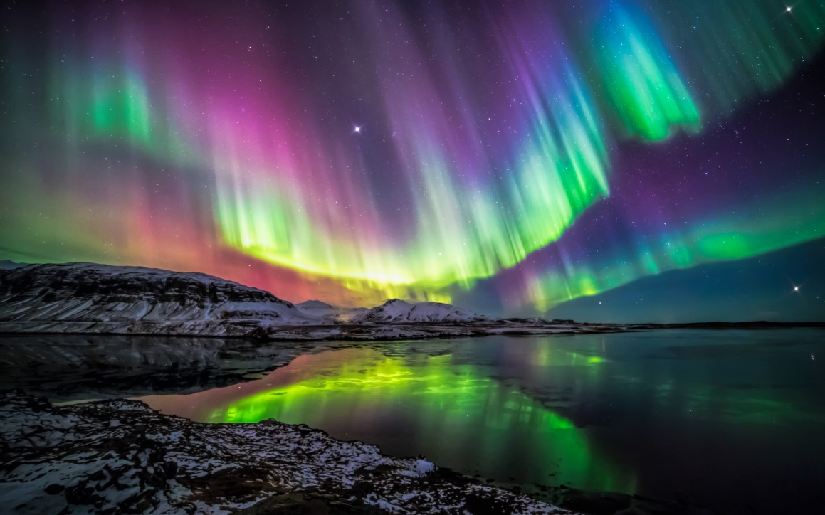
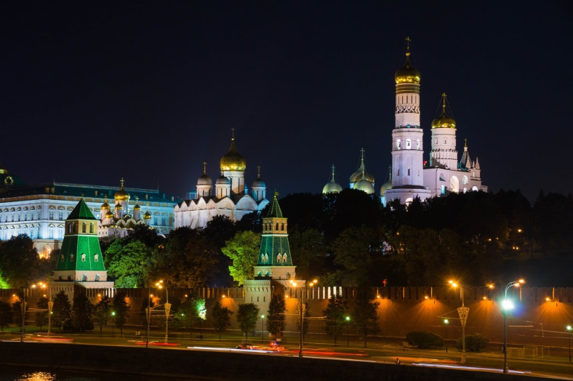
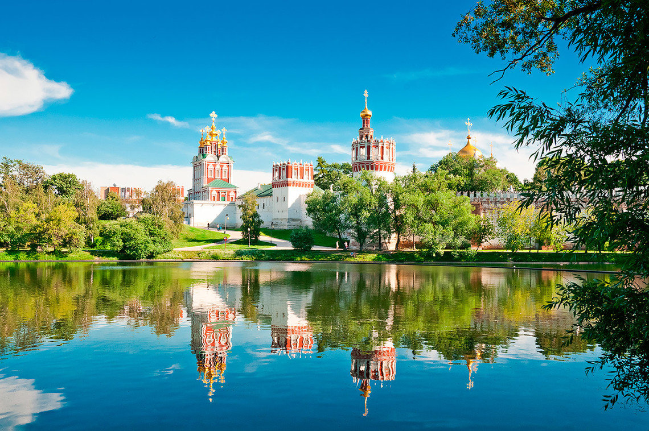
ГЕОГРАФИЧЕСКАЯ

Slide 6
Лесная

Slide 8
Государственная

Slide 9
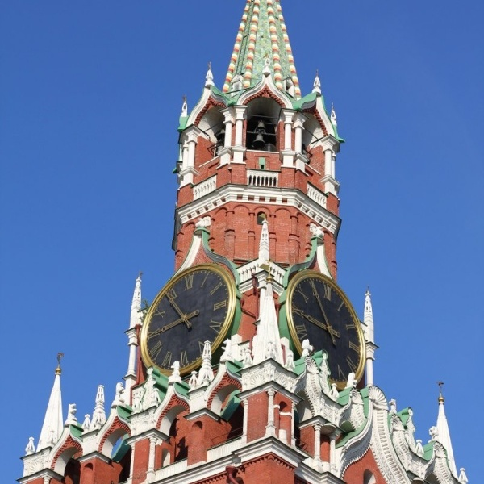
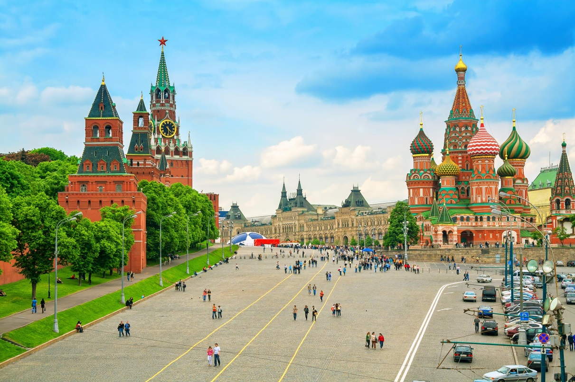

Slide 10
Президент Российской Федерации

Slide 11
Символы государства

Slide 13
Найди флаг России

Slide 16
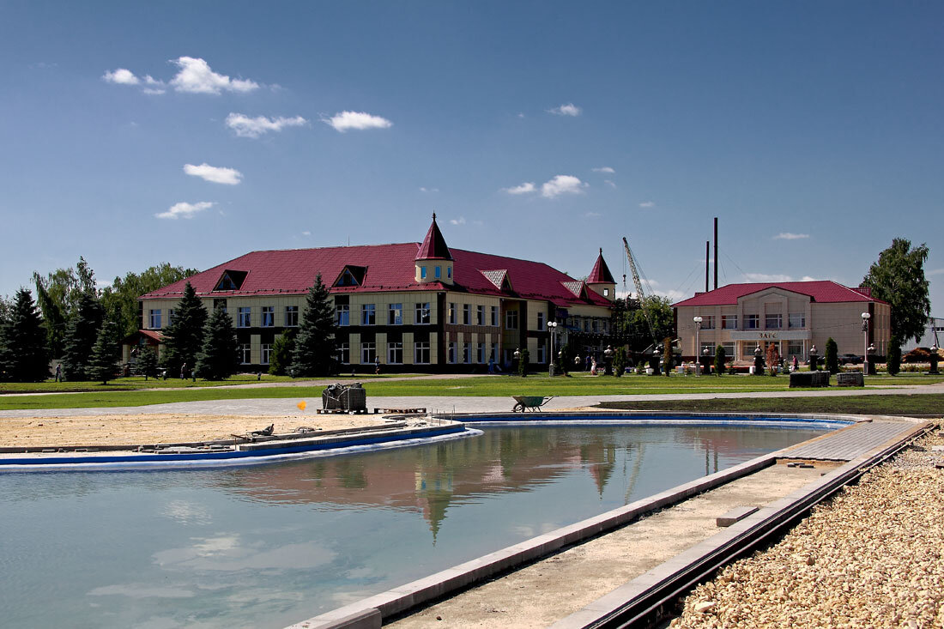
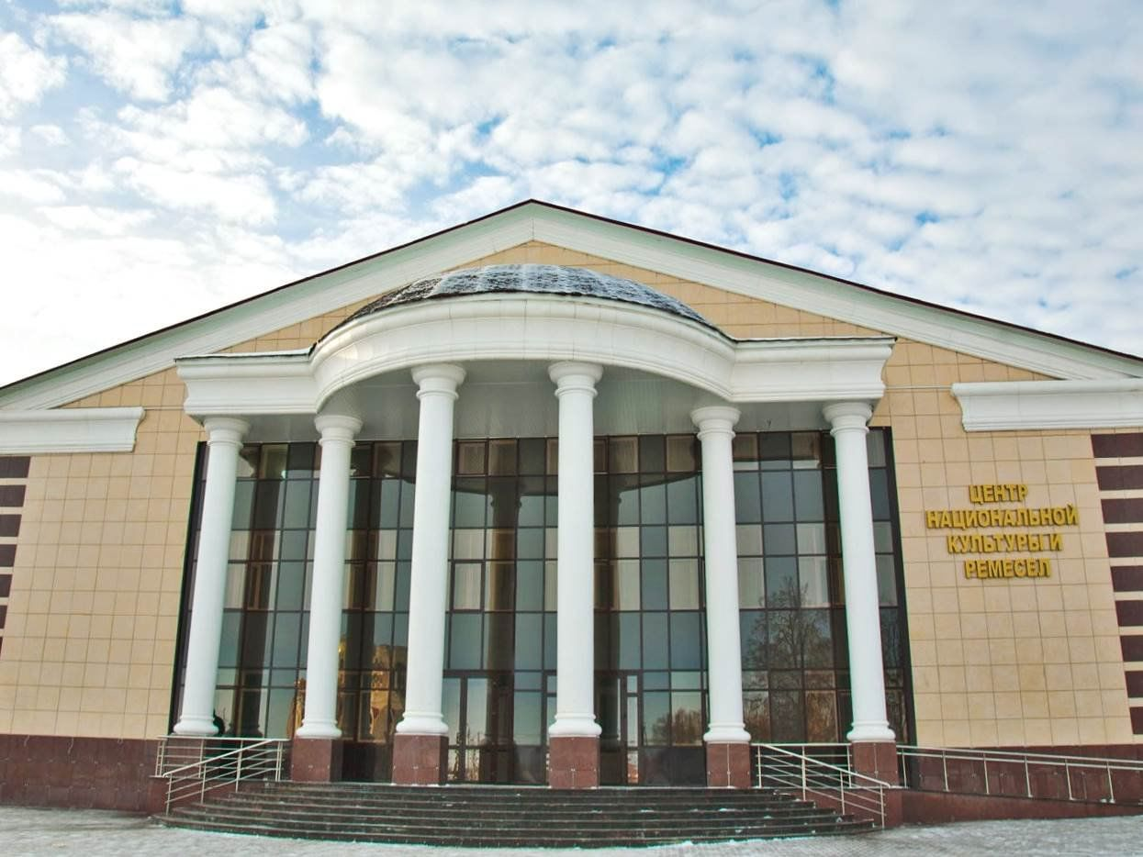
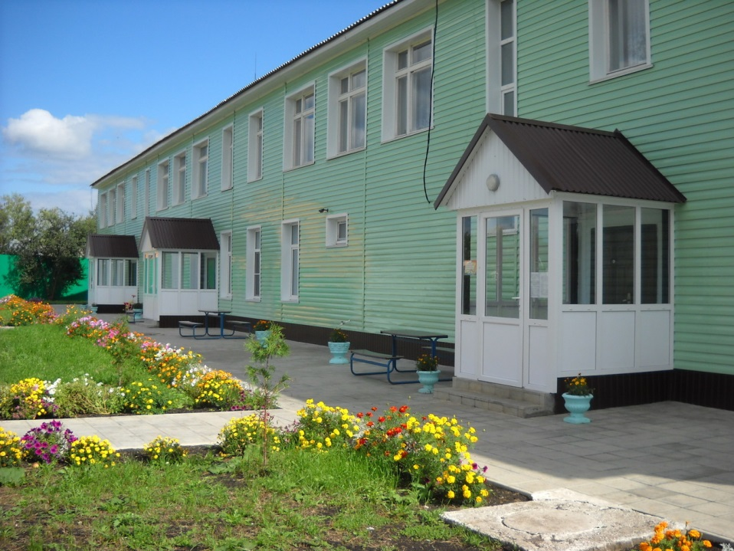
Малая Родина

Slide 17
Символика Республики Мордовия

Slide 18
Возвращаемся в детский сад

Slide 19
Подведем итоги…

